Slide 1
Colorboys
By Kim

Slide 2
BPV coördinators
Overzicht van alle bedrijven op kaart en list view met bijbehorende bedrijf informatie
Studenten die er stage lopen
Student afgewezen
Stage contracten inzien
Chatfunctie met bedrijven
Notities per bedrijf

Slide 3
Docenten
Zelfde rechten als een BPV coördinator
Alleen alle informatie van eigen leerlingen beschikbaar
Chatfunctie met studenten

Slide 4
Studenten
Overzicht van alle bedrijven op kaart en list view met bijbehorende bedrijf informatie
Welke studenten er stage lopen
CV uploaden
Contracten uploaden
Chatfunctie met docenten en Bedrijven

Slide 5
Bedrijven
Toegang tot eigen bedrijfspagina waar hun informatie kunnen invullen/wijzigen
Meldingen voor studenten die geïnteresseerd zijn
Chatfunctie met studenten

Slide 6
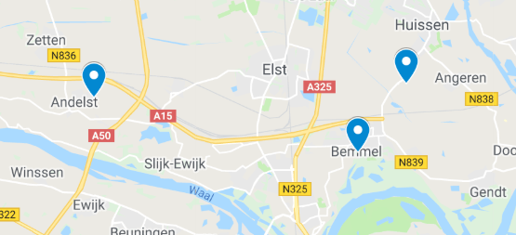
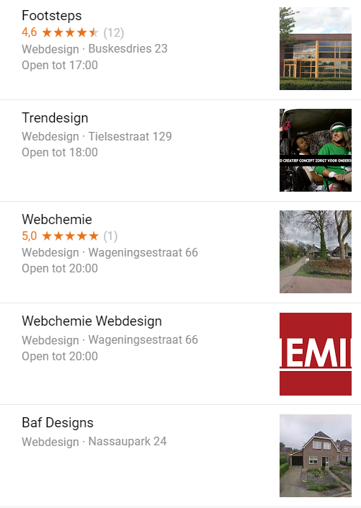
Voorbeeld bedrijf overzicht

